Slide 1
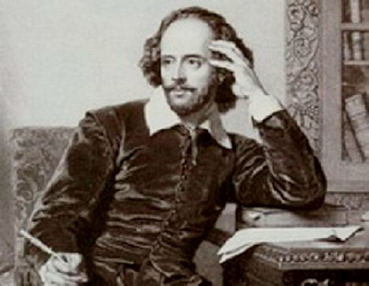
William Shakespeare.
Шаблон №1
Шайдурова Валентина Федоровна
Учитель английского языка
ГБОУ «Школа №106»
Санкт-Петербург
2015

Slide 5
Resources
https://yandex.ru/images/search?img_url=http%3A%2F%2Fhistory-persons.ru%2Fwp-content%2Fuploads%2Fet_temp%2Fimg4c1cfd7243a50-

